Slide 1



Céu:
Uma Linguagem de Programação Voltada ao Mundo Exterior
Francisco Sant'Anna
francisco@ime.uerj.br
www.ceu-lang.org

Slide 2

int n;
scanf("%d", &n);
int soma = 0;
for (int i=1; i<=n; i++) {
soma += pow(i,2);
}
printf("soma = %d\n", soma);

Slide 3
Sistemas Transformacionais
Transformam uma entrada em uma saída
Origem (razão) da computação
  Cálculos pesados
Base da formação em computação
  Algoritmos e estruturas de dados
Influência no design das linguagens
  Vocabulário e modelo de execução

Slide 4
Piscar um LED com frequência de 1 segundo. Interromper ao apertar o botão ou após 1 minuto.
par/or do
await BUTTON;
with
await 1min;
with
loop do
await 1s;
emit LED(high);
await 1s;
emit LED(off);
end
end
www.ceu-lang.org

Slide 5
Sistemas Reativos
Interagem continuamente e em tempo real com o mundo externo
“Novas” aplicações
  GUIs, jogos, apps, robôs, internet das coisas
Negligenciado na formação em computação
  Ao menos na base (fundamentos)
Pouca influência no design das linguagens
  Vocabulário e modelo de execução

Slide 6
 | Transformacional (C) | Reativo (Céu)
Vocabulário | scanf(...) printf(...) sin(...) | await BUTTON emit LED call Sin(...)
Modelo de Execução | Sequencial Von Neumann | Concorrente (vs Paralelo) par/or
 | “Olhar para dentro” | “Olhar para fora”

Slide 7
Visão Geral de Céu
Reativa
  ambiente no controle: eventos
Imperativa
  sequências, laços, atribuições
Concorrente
  múltiplas linhas de execução: trilhas
Síncrona
  trilhas sincronizam em cada evento externo
  trilhas estão sempre esperando
Determinística
  sempre produz o mesmo resultado para uma dada linha de tempo

Slide 8


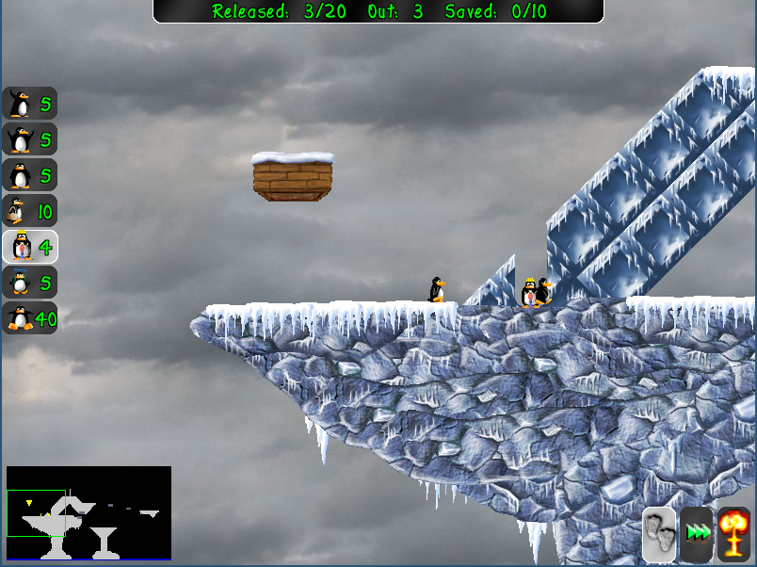
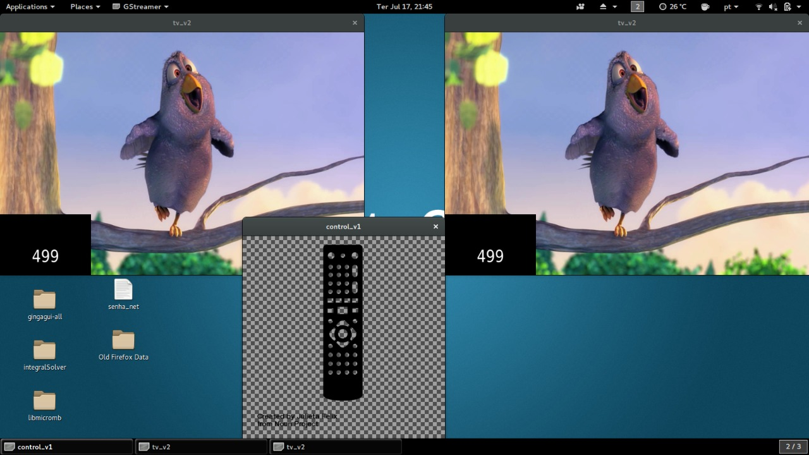
Usos de Céu

Slide 9
Eficiência Energética para Software IoT: Uma abordagem no Nível de Linguagem de Programação
Francisco Sant'Anna
francisco@ime.uerj.br
www.ceu-lang.org

Slide 10
Objetivos
Eficiência energética através do uso rigoroso de standby.
Foco em arquiteturas restritas que formam a IoT.
Mecanismos de standby no nível de linguagem de programação para maior escalabilidade.
Mecanismos de standby transparentes/não intrusivos para reduzir as barreiras de adoção.

Slide 11
Abordagem Geral
(standby, restritos, linguagem, transparente)
Forçar estados ociosos de execução
Inferir sleep mode mais profundo
Colocar o dispositivo para dormir
Acordar somente por interrupções

Slide 12
Um Exemplo Ilustrativo
A cada segundo, ler um sensor e transmiti-lo.
Parar assim que receber uma mensagem.
par/or do
await RadioAvail();
with
loop do
await 1s;
int v = await AnalogRead();
await RadioWrite(v);
end
end

Slide 13
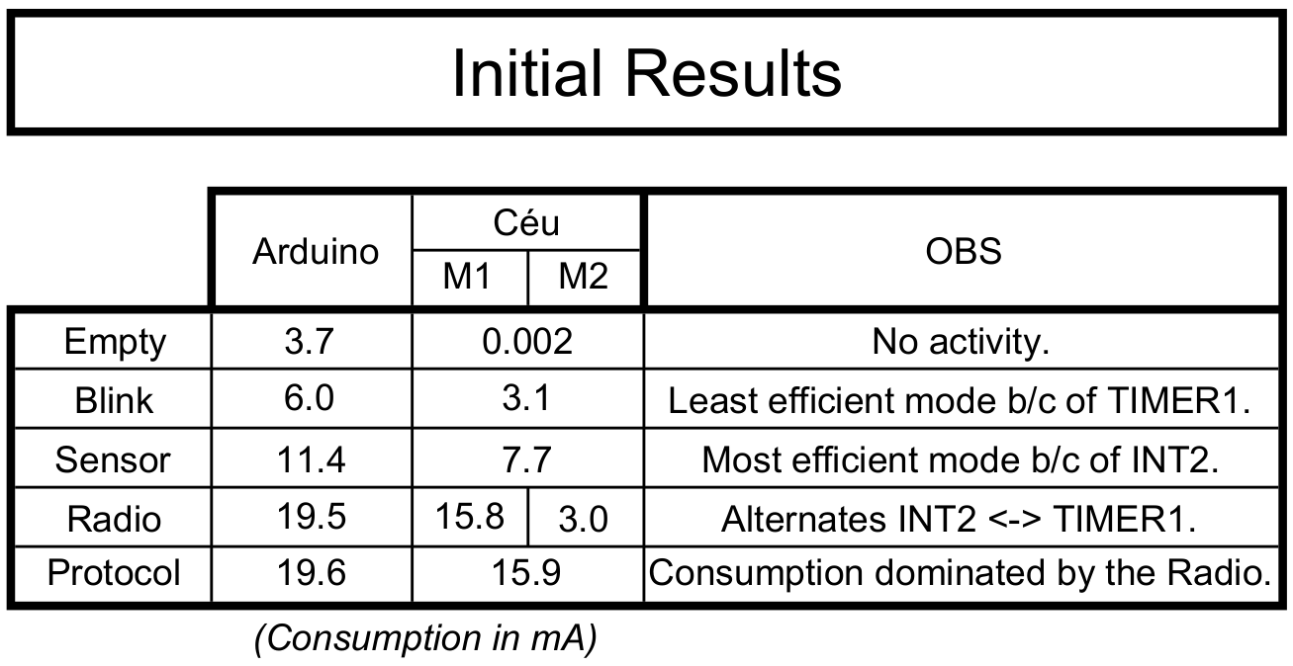
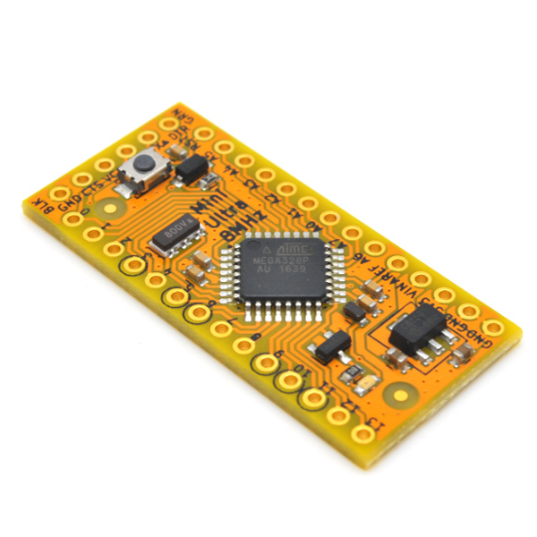
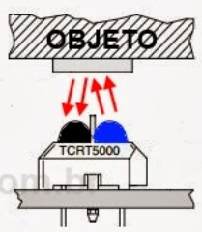
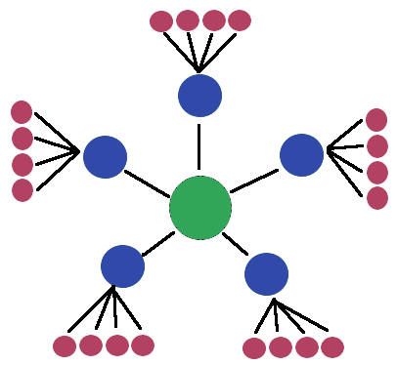
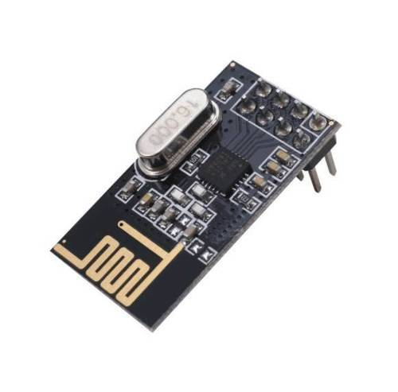
await FOREVER;
loop do
emit PIN(13,high);
await 1s;
emit PIN(13,low);
await 1s;
end
emit PIN(13, _digitalRead(2));
loop do
var bool v = await Pin(2);
emit PIN(13, v);
end
loop do
await 1s;
<...>
await Nrf24l01_TX(...);
<...>
await Nrf24l01_RX(...);
<...>
end
RocketScream
Low-Power
Arduino

Slide 14
General Approach
(standby, constrained, programming language, transparent)
Enforce idle states of execution
  Céu enforces a reactive model of execution
Infer deepest sleeping mode
  Céu has a semantics amenable to analysis
Put device to sleep
  Céu has an energy-aware runtime
Only awake from interrupts
  Céu provides interrupt service routines (ISRs)
par/or do
await RadioAvail();
with
loop do
await 1s;
int v = await AnalogRead();
await RadioWrite(v);
end
end

Slide 15
Eficiência Energética para Software IoT: Uma abordagem no Nível de Linguagem de Programação
Francisco Sant'Anna
francisco@ime.uerj.br
www.ceu-lang.org

